Slide 1
Руководитель: Чуканов В.С. Исполнитель: Денисов П.П.
Peter the Great
Saint-Petersburg Рolytechnic University
Ускорение обучения генеративных состязательных сетей

Slide 2
Что было сделано
Использование метрики FID для оценивания качества картинок на выходе сетей
Обучение WGAN-GP, SWAE и их комбинации с использованием метрики FID

Slide 3
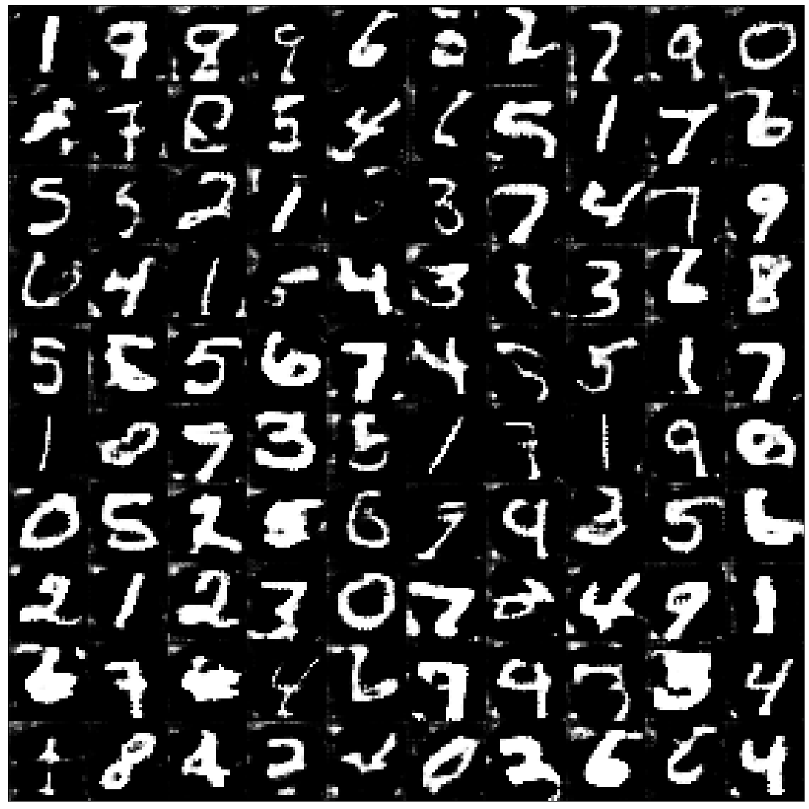
Обучение WGAN-GP
Для того, чтобы достичь значения FID_metric = 8.9, потребовалось 415 эпох. (половина ночи)

Slide 4
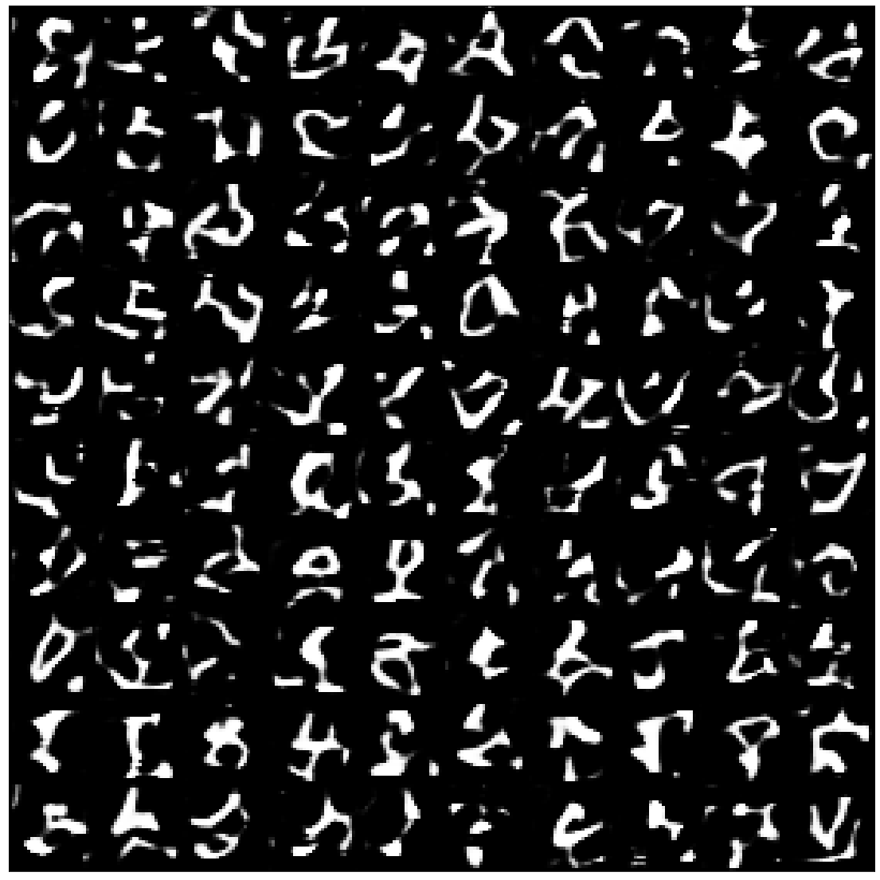
Обучение SWAE
Для достижения значения FID_metric = 14.4 потребовалось 90 эпох (30 мин)

Slide 5
План работ на будущее
Обучить SWAE, WGAN-GP до нормального значения метрики FID, для этого потребуется не мало времени.
При комбинации SWAE и WGAN-GP попробовать заморозить у декодера все слои, кроме последних, так как на данный момент значение метрики колеблется в пределах [160; 180].
Собрать статистику по обучению автокодеров/ГСС.

